Slide 1
TIẾNG VIỆT 2

Slide 2
Notes:
Click vào hoa để tới câu hỏi
Tại slide câu hỏi, click vào hoa để quay về đây
Click vào mặt trời để đi tới bài học

Slide 3
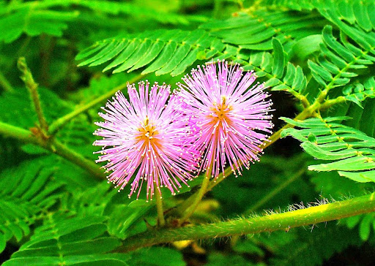
Cây gì hễ ai động vào Lá buồn ủ rũ gục đầu ngủ say?

Slide 4
Đọc đoạn 1, 2 bài Một giờ học trang 27 sách giáo khoa.

Slide 5
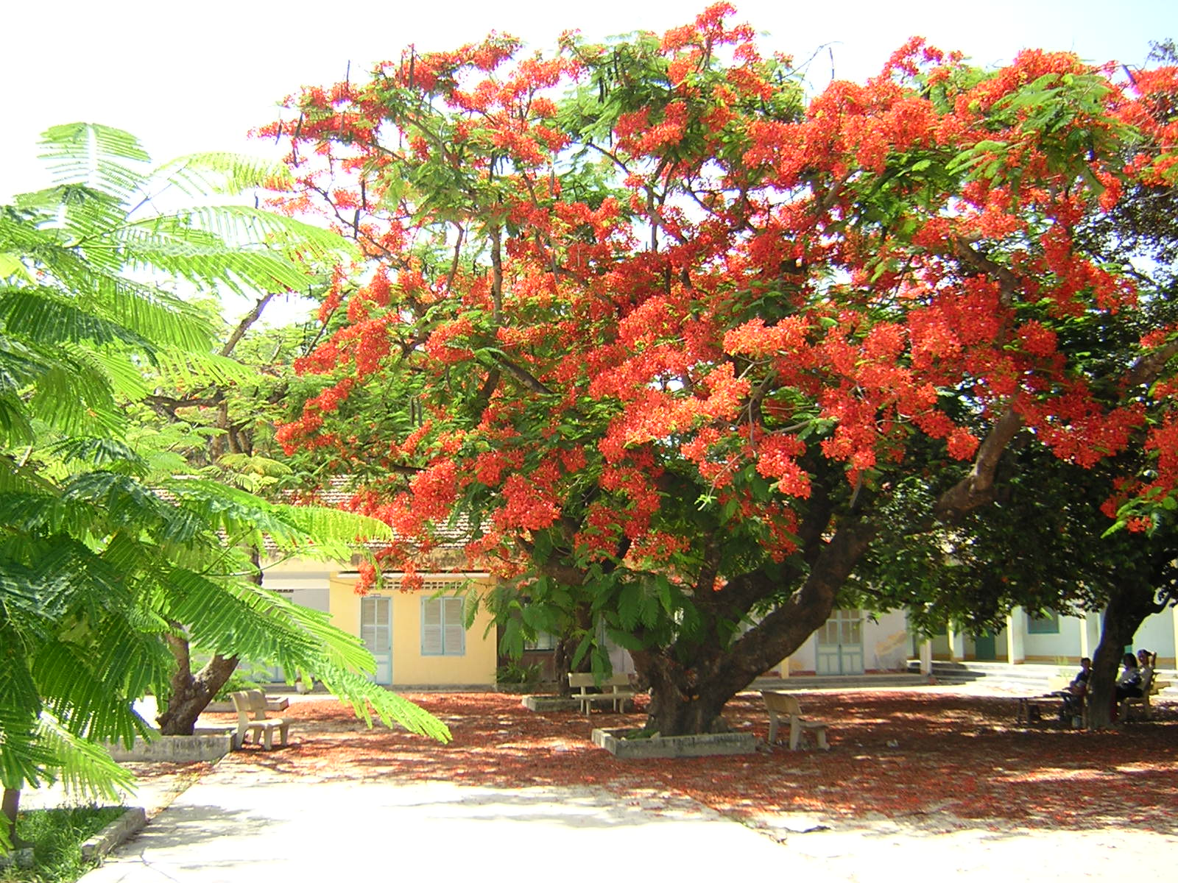
Cây gì mọc ở sân trường
Cùng em năm tháng thân thương bạn bè
Nấp trong tán lá tiếng ve
Sắc hoa đỏ rực gọi hè đến mau?

Slide 6
Tuần 4
Bài
7
CÂY XẤU HỔ
Tiết 1, 2
Đọc

Slide 7
Notes:
Nếu thầy cô k mở đc video này nghĩa là máy tính thầy ô đang có vấn để, k xem đc các video, cần mang đến chuyên gia máy tính để hỏi

Slide 9
Củng cố

Slide 10
Loài cây nào xuất hiện trong bài đọc
Cây xấu hổ
A. Cây xoài.
B. Cây xấu hổ, cây thanh mai.
C. Cây hoa hồng.
Notes:
GV nêu rõ hơn là nhận vật bé tròn bài Làm việc thật là vui.
C. Ngoài ra bé con trông

Slide 11
Đâu là đặc điểm
của cây xấu hổ (cây trinh nữ)?
A. Cây nhỏ mọc hoang, hoa màu đỏ tía.
B. Cây thường khép những mắt lá lại khi bị đụng đến.
C. Cả A và B đều đúng.

Slide 12
Dặn dò

Slide 13
Em chia sẻ tới thầy cô một số thiết kế ppt Toán và TV 1 + 2 của em ạ
Link tải: https://drive.google.com/.../1-dNa43begmfbAtLp4ijb8...
Tuy nhiên, để sử dụng đc ppt TV, thầy cô vui lòng thực hiện đúng các bước em hướng dẫn ạ!
Bước 1: Tải fonts và cài fonts (nếu khó khăn khi thực hiện, cứ liên hệ em hỗ trợ. Bước này là bắt buộc, không thể bỏ qua.
Bước 2: Tải ppt về máy (chưa thực hiện bước 1 thì tuyệt đối không thực hiện bước 2).
Đồng thời e có để video hướng dẫn cài fonts và tải tài liệu ở trong link ạ.
Các thầy cô dạy các bộ sách khác cũng có thể tham khảo vì nhiều tiết có thể hữu ích ạ.

Slide 14
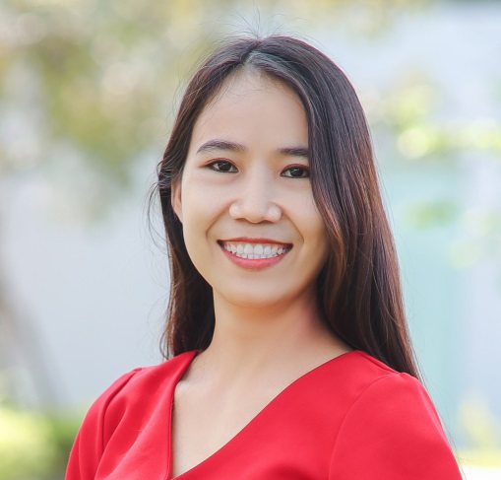
Người soạn : Phan Thị Linh
Năm sinh : 1990
Đơn vị công tác :
LH : 0916.604.268
Thân chào Quý Thầy Cô!
Rất mong nhận được phản hồi và góp ý từ Quý Thầy Cô để bộ giáo án ppt được hoàn thiện hơn.
Mọi thông tin phản hồi mong được QTC gửi về:
+ Zalo: 0916.604.268
+ Facebook cá nhân: https://www.facebook.com/nhilinh.phan/
+ Nhóm chia sẻ tài liệu: https://www.facebook.com/groups/443096903751589

